Slide 1
Püügiandmete esitamise rakendus kaluritele ehk PERK
Keno Kaasiksoo
Maaeluministeerium
keno.kaasiksoo@agri.ee
Telefon: 625 6513

Slide 3
Miks kasutada?

Slide 4
Mida saab teha?

Slide 5
PERK kasutajaõigus

Slide 6
PERK paigaldamine

Slide 7
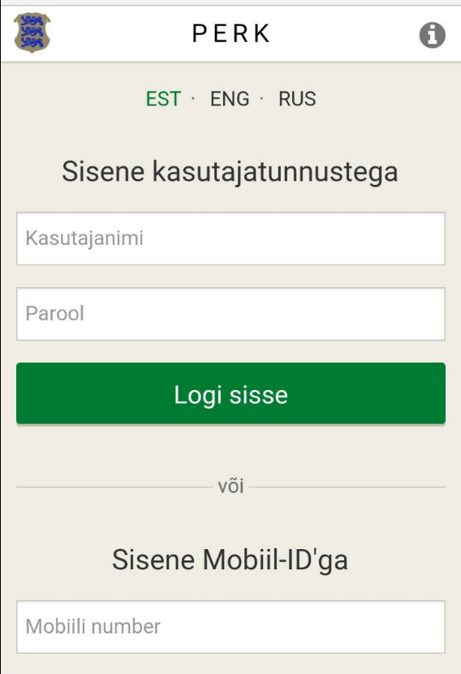
PERK
esitada kohustuslikke kalapüügiandmeid eesti-, vene- või inglise keeles;

Slide 8
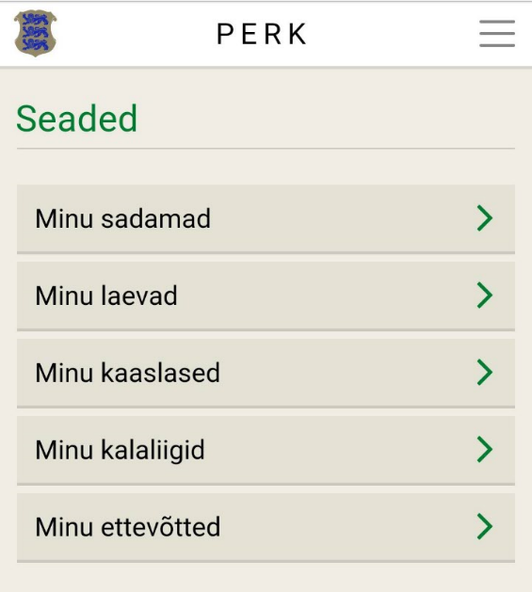
PERK
korduvad andmeväljad saab kalur eelnevalt oma seadete alt ära täita ega pea neid igal korral uuesti sisestama;

Slide 9
PERK põhimenüü

Slide 10
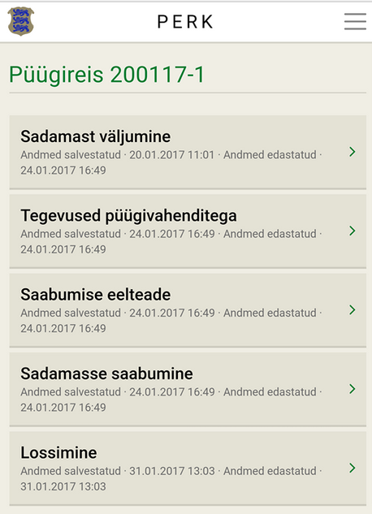
PERK
Püügireis algab sadamast väljumisega ja peale sadamasse saabumise raportit on püügireis lõppenud ja saab alustada uut püügireisi
Lossimisraportit võib sisestada hiljem, kellel lossimiskohustust ei ole, saavad kinnitada lossimisraporti hinnanguliste kogustega.

Slide 11
Sadamast väljumine- väljad täidetud

Slide 12
Tegevused püügivahenditega
Notes:
Saab lisada nõudmise või püügile vaheneid

Slide 13
Eelteade

Slide 14
Sadamasse saabumine
Notes:
Väljad täidetud juba eelteate raportis esitatud andmetega

Slide 15
Lossimine
Notes:
Kohustuslik neile, kes peavad lossimise tegema. Teistel püügireis lõppeb sadamasse saabumisega

Slide 16
Lubade info

Slide 17
Valikud suurelt üle ekraani → liikide valik

Slide 18
Koguste sisestamine →

Slide 19
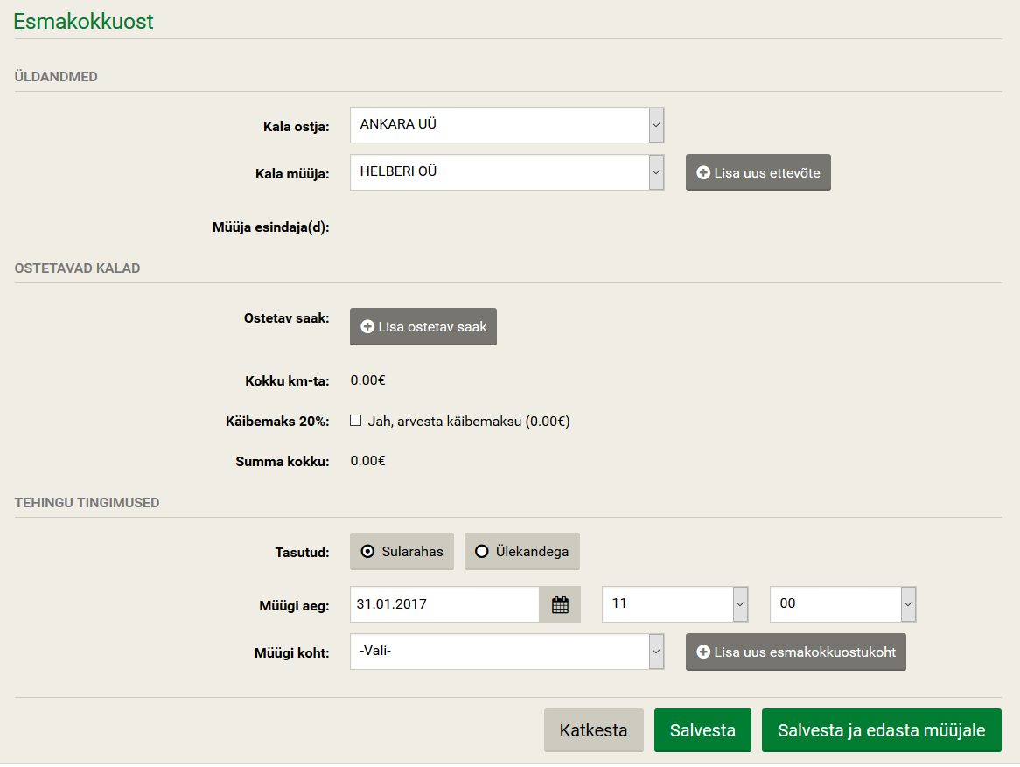
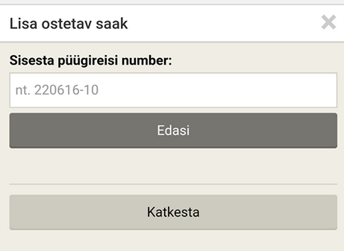
Esmakokkuostu sisestamine

Slide 20
Lisainfo ja kasutusjuhend:
https://www.agri.ee/et/perk-ehk-puugiandmete-esitamise-rakendus-kaluritele

Slide 21
Tänud kuulamast!

